Slide 1
ИНТЕРАКТИВНЫЙ ЛЕКТОРИЙ
Профилактика преступлений против половой свободы и половой неприкосновенности личности
ТОЧКА НЕВОЗВРАТА

Slide 2
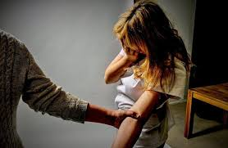
Понятия «половая свобода» и «половая неприкосновенность»
Согласно определению Конституции РБ, статья 25:
Половая свобода - свобода сексуального самоопределения человека, а точнее право самостоятельно и без принуждения выбирать партнеров, форму интимных отношений.
Половая неприкосновенность – правовая защищенность от сексуального посягательства, полный запрет на совершение действий сексуального характера в отношении другого лица. Данное понятие применимо только к лицам, не достигшим 16 лет (ст. 168 УК РБ).

Slide 3
Согласно Уголовному кодексу РБ
К преступлениям против половой неприкосновенности и половой свободы личности относятся: изнасилование, насильственные действия сексуального характера, половое сношение и иные действия сексуального характера с лицом, не достигшим шестнадцатилетнего возраста, развратные действия, понуждения к действиям сексуального характера., использование занятия проституцией и др.
В соответствии со ст.168 УК РБ, совершеннолетний человек (с 18 лет), должен будет отвечать по закону за любые половые контакты с людьми, не достигшими 16 лет. Подчеркиваю, даже за половые отношения по обоюдному согласию!!!
Уголовная ответственность за «Преступления против половой неприкосновенности и половой свободы» наступает с 14 лет. Санкция преступлениям до 10 лет лишения свободы.

Slide 4
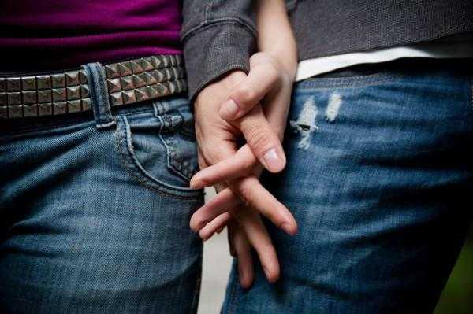
Возраст сексуального согласия!!!
Возраст сексуального согласия - возраст, начиная с которого человек считается способным дать информированное согласие на интимные отношения с другим лицом. Возраст сексуального согласия в РБ начинается с достижения лицом 16 летнего возраста ( УК РБ).
Достижения возраста 16 лет – тоже не повод начинать интимную жизнь. Ведь все мы разные, и да- кто то готов в 16 лет, а кто то не готов и в 18-20 лет. И это нормально прислушиваться к себе, а не идти на поводу у друзей, приятелей.
Вступление в интимную жизнь предусматривает возможность каждого сказать: «Нет» в любой момент. Все остальное это насилие и принуждения!
Интимные отношения – это про согласие, добровольность, удовольствие, безопасность, равноправие.

Slide 5
Возраст сексуального согласия
С точки зрения закона
Возраст сексуального согласия в РБ начинается с достижения лицом 16 летнего возраста ( УК РБ).
С точки зрения физиологии
Анатома –физиологическое состояние, границы полового созревания, оценивать риски нежеланной беременности и ИППП, вопросы контрацепции.
С точки зрения психологии
Борьба с подростковыми паттернами: страх потерять друга и/или быть как все.
С точки зрения социальных компетенций
Готовность принимать на себя ответственность за последствия.

Slide 6
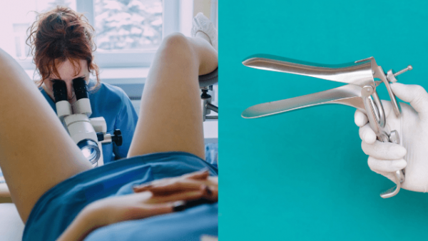
На приеме у врача гинеколога…
В законе о здравоохранении четко указано, что врачебная тайна может разглашаться без согласия пациента и его законных представителей, только когда есть основания полагать, что противоправными действиями причинён вред здоровью человека.
Основания по которым доктор сообщает правоохранителям о половой жизни пациентки, которой еще не исполнилось 16 лет: беременность и признаки насилия.
Лишение девственности (добровольное, без насилия) таковым не является!
Когда о вышеназванных причинах узнает милиция:
Сообщают родителям и подключают в работу с девочкой психолога.
Опрашивают обстоятельства случившегося.
Если противоправные факты подтверждаются, заводится уголовное дело.

Slide 7
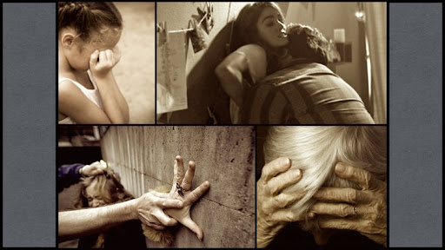
Обстоятельства совершения насилия
Внутрисемейное насилие — сексуальные посягательства со стороны кровных и близких родственников; лиц, заменяющих родителей и лиц, выполняющих функции родителей;
Внесемейное насилие включает в себя злоупотребление со стороны взрослых и детей, не являющихся близкими родственниками.
Институциональное насилие включает в себя сексуальные посягательства со стороны сотрудников организаций, работающих с несовершеннолетними, и со стороны других детей в организации.
Сексуальное насилие над несовершеннолетними в интернете (онлайн) — это любая из форм сексуального насилия, имеющая связь с интернетом.

Slide 8
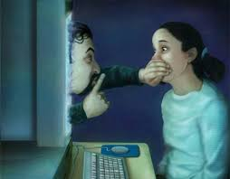
Кибергруминг
Кибергруминг –это процесс, во время которого кто-то общается с ребенком/подросткам в сети и постепенно совращает его.
Признаки кибергруминга:
незнакомец уделяет слишком много внимания;
засыпает комплиментами и комментариями, лайками;
очень быстрое развитие отношений, быстрый переход к обсуждению сексуальных тем;
переход в более секретные чаты –Facebook и WhatsApp или зашифровать беседу в Telegram;
отправка незнакомцем вам своих (чаще всего не настоящих) интимных фото;
приступ гнева, когда вы отказываетесь прислать свое интимное фото;
просьба держать общение в секрете.

Slide 9
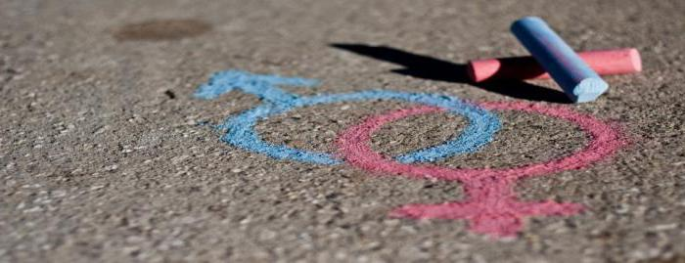
Секстинг
Это обмен по СМС, почте или в мессенджерах сообщениями интимного характера, которые могут включать текст, фотографии, видео.
Секстинг включает отправку и получение:
обнаженных или полуобнаженных фотографий или селфи;
видео, на которых человек изображен в обнаженном виде или изображается половой акт или имитация полового акта
сообщений, содержащих предложение или намеки на половой акт.
Самыми опасными сценариями демонстрации контента сексуального характера являются шантаж и буллинг.
Правило «бил-борда» – можно отправлять только те материалы, которые будет не стыдно увидеть на бил-борде рядом со входом в учебное заведении.

Slide 10
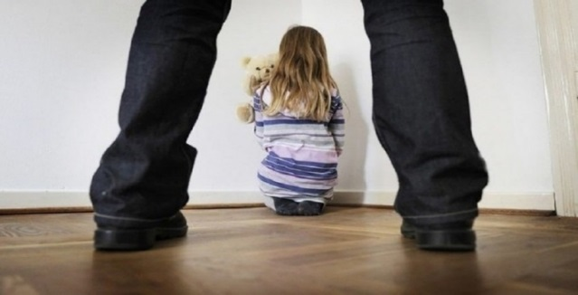
Способы поведения в ситуации угрозы сексуального насилия
Если есть возможность:
нужно уйти или убежать;
позвать на помощь;
сохранять спокойствие (хотя бы внешнее) дышать медленно и глубоко, стараться анализировать ситуацию, а не поддаваться эмоциям;
Если нет возможности физически противостоять:
постарайтесь найти аргументы, объясняющие почему стоит остановиться
скажите, что вы сообщили подруге, родителям, где и с кем находитесь, а они скоро начнут беспокоится;
пообещайте, что вы скоро встритесь в следующий раз;
Если не удается избежать сексуального контакта:
предложите использовать презерватив. Даже если его у вас нет, это заставит оппонента задуматься о безопасности.

Slide 11
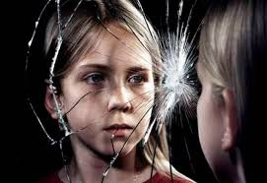
Если Вы подверглись действиям против половой свободы и неприкосновенности
Не бояться!!! Ты ни в чем не виноват!!!
Не молчать!! Говори о насилии, которое испытываешь или наблюдаешь!!!
Срочно обратиться к врачу в медицинское учреждения для оказания медицинской, психологической помощи, это даст возможность избежать возникновения последствий (нежелательная беременность, ИППП).
Рассказать о происшедшем родителям или взрослым, которым ты доверяешь.
Обратиться в милицию как самостоятельно, так и при поддержке взрослых или родителей.

Slide 12
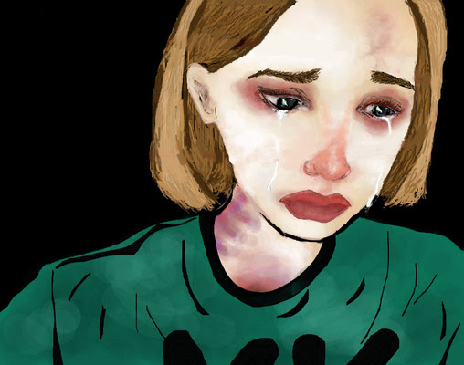
ПОМОЩЬ ДЕТЯМ, ПОСТРАДАВШИМ ОТ НАСИЛИЯ И ЖЕСТОКОГО ОБРАЩЕНИЯ, А ТАК ЖЕ ДЕТЯМ – СВИДЕТЕЛЯМ ОБРАЩЕНИЯ
ГОРЯЧАЯ ЛИНИЯ ДЛЯ ПОСТАДАВШИХ ОТ НАСИЛИЯ
+375 29 610 - 83 - 55
круглосуточно/анонимно/бесплатно
ОНЛАЙН – КОНСУЛЬТИРОВАНИЕ
Информационная, психологическая, правовая поддержка детям, пострадавшим от насилия в интернете, а так же родителям и другим свидетелям
WWW.KIDS.POMOGUT.BY
Детская телефонная линия
8 (801) 100 - 16 -11
«Телефон доверия»
для детей и подростков
8 (017) 263 - 03 - 03

